Slide 1
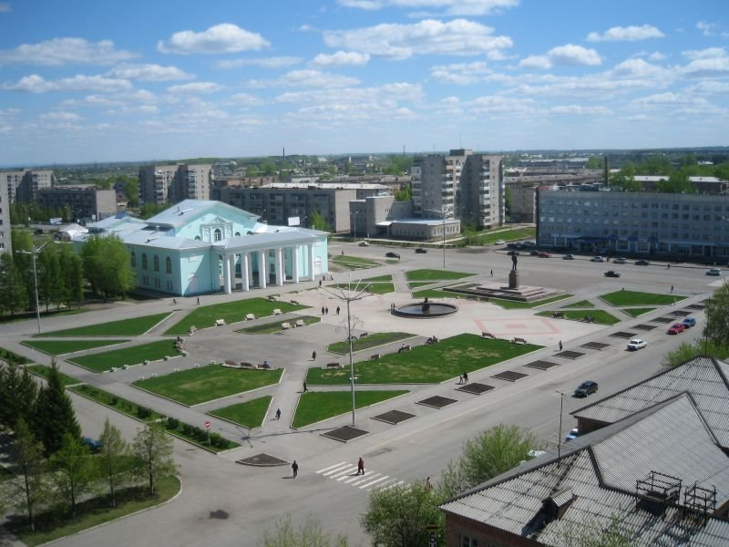
Отчет об исполнении бюджета города Назарово за 2016 год

Slide 2
Анализ исполнения основных параметров бюджета города Назарово за 2016 год
млн.руб.
Notes:
Развитие бюджета Красноярского края характеризуется постоянным ростом объема доходов и расходов бюджета.
Размер дефицита не превышает 15% объемов доходов края без учета финансовой помощи из федерального бюджета (ст. 92 Бюджетного кодекса РФ).
В 2003 г. дефицит бюджета Красноярского края сложился в сумме -3 480,4 млрд.рублей. (10,7% от доходов без финансовой помощи)
Покрытие дефицита бюджета 2003 г. осуществляется за счет:
 банковских кредитов,
 выпуска облигаций,
 продажи государственного и
муниципального имущества.

Slide 3
Анализ исполнения доходов бюджета за 2016 год
Notes:
Развитие бюджета Красноярского края характеризуется постоянным ростом объема доходов и расходов бюджета.
Размер дефицита не превышает 15% объемов доходов края без учета финансовой помощи из федерального бюджета (ст. 92 Бюджетного кодекса РФ).
В 2003 г. дефицит бюджета Красноярского края сложился в сумме -3 480,4 млрд.рублей. (10,7% от доходов без финансовой помощи)
Покрытие дефицита бюджета 2003 г. осуществляется за счет:
 банковских кредитов,
 выпуска облигаций,
 продажи государственного и
муниципального имущества.

Slide 4
Анализ поступления основных налоговых доходов бюджета города за 2016 год, млн.руб.

Slide 5
Анализ поступления основных неналоговых доходов бюджета города за 2016 год
2015 год, млн.руб.
2016 год, млн. руб.

Slide 6
Безвозмездные поступления из краевого и федерального бюджета в 2016 году
Наименование показателя | Первоначальный план 2016 года, млн.руб. | Уточненный план 2016 года, млн. руб. | Фактическое поступление, млн. руб. | % исполн.
Безвозмездные поступления из краевого и федерального бюджета, в т.ч. | 946,698 | 955,623 | 949,251 | 99,8
- дотации | 118,415 | 174,321 | 174,321 | 100
субсидии | 288,106 | 316,046 | 314,063 | 99,8
- субвенции | 540,171 | 465,251 | 460,862 | 99,8
- иные межбюджетные трансферты | 0,006 | 0,005 | 0,005 | 99, 7

Slide 7
Исполнение расходов бюджета города Назарово за 2016 год по разделам и подразделам бюджетной классификации расходов, млн. руб.
Наименование раздела | Уточненный план | Исполнено | % исполнения
Общегосударственные вопросы | 67,436 | 65,465 | 97,1
Национальная безопасность и правоохранительная деятельность | 2,374 | 2,324 | 97,9
Национальная экономика | 62,890 | 61,482 | 97,8
Жилищно-коммунальное хозяйство | 306,957 | 245,279 | 79,9
Образование | 695,212 | 673,802 | 96,9
Культура, кинематография | 61,716 | 59,847 | 97
Социальная политика | 74,745 | 74,630 | 99,9
Физическая культура и спорт | 2,500 | 2,459 | 98,4
Обслуживание муниципального долга | 0,318 | 0,318 | 100
ИТОГО РАСХОДОВ | 1274,148 | 1185,606 | 93,05

Slide 8
Расходы бюджета на социальную сферу в общей сумме расходов

Slide 9
Удельный вес расходов по отраслям в общей сумме расходов бюджета

Slide 10
Анализ исполнения расходов бюджета города за 2016 год по сравнению с 2015 годом, млн.руб.
Наименование показателя | Исполнено за 2015 год | Исполнено за 2016 год | Темп роста кассовых расходов 2016/2015 (%)
Общегосударственные вопросы | 60,339 | 65,465 | 108,5
Национальная безопасность и правоохранительная деятельность | 1,83 | 2,324 | 127
Национальная экономика | 60,814 | 61,482 | 101
Жилищно-коммунальное хозяйство | 116,943 | 245,279 | в 2,1 раза
Образование | 656,695 | 673,802 | 102,6
Культура, кинематография | 57,239 | 59,847 | 104,6
Социальная политика | 77,618 | 74,630 | 96,2
Физическая культура и спорт | 2,131 | 2,459 | 115,4
Обслуживание муниципального долга | 0,094 | 0,318 | в 3,4 раза
ИТОГО РАСХОДОВ | 1033,703 | 1185,606 | 114,7

Slide 11
ИСПОЛЬЗОВАНИЕ СРЕДСТВ РЕЗЕРВНОГО ФОНДА за 2016 г.
Получатель | Основание (Постановление, распоряжение, №, дата) | Целевое назначение | Сумма (тыс. руб.)
Администрация города | Постановление администрации города от 14.06.2016 № 850-п «О выделении средств из резервного фонда администрации города Назарово» | Оплата услуг ООО «Водоканал» - 99336,19 руб., ООО «Тепло» - 33700 руб. по проведению мероприятий с привлечением автотранспортных средств в целях предупреждения чрезвычайной ситуации и минимизации ущерба от прохождения паводковых вод | 133,04
Администрация города | Постановление администрации города от 27.12.2016 № 1972-п «О выделении средств из резервного фонда администрации города Назарово» | Оплата услуг ООО «Строймастер» по проведению работ по обследованию строительных конструкций жилого дома № 86, корпус № 1 по ул. Арбузова, г. Назарово, находящегося в аварийном состоянии с выдачей заключения | 99,00
Итого |  |  | 232,04

Slide 12
Расходы бюджета города Назарово в рамках муниципальных программ, млн. руб.

Slide 13
СПАСИБО ЗА ВНИМАНИЕ! Финансовое управление администрации города Назарово

